Slide 1
Статистическая методология познания
Афанасьев Владимир Николаевич – Избранный член Международного статистического института (ISI), доктор экономических наук, профессор, зав. кафедры статистики и эконометрики Оренбургского государственного университета, Почетный работник высшего профессионального образования РФ.
E-mail: vAfanassyev@gmail.com

Slide 2
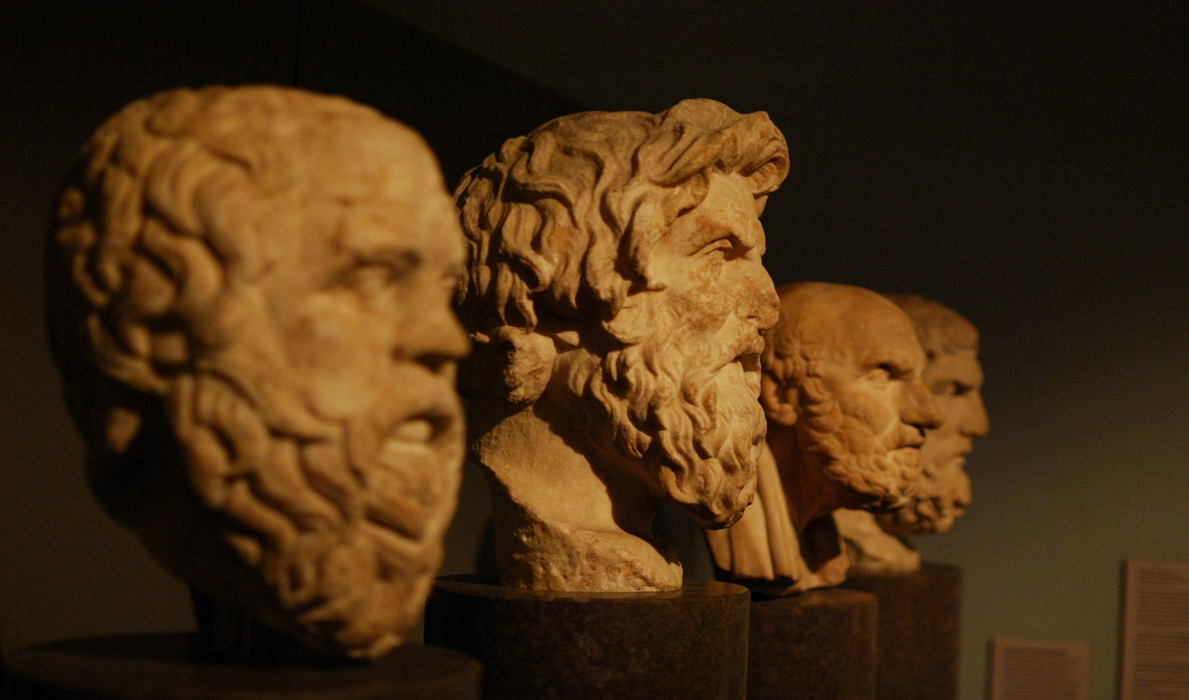
Стихийные зачатки статистического мировоззрения
«С самого зарождения наук, философы Древней Греции сформулировали не только понятие о законе (“номос”), но и случайности (“тюхе”), т.е. нечто, противоположное закону, непредсказуемое.»

Slide 3
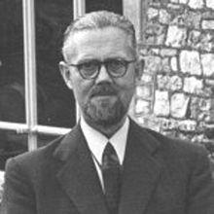
Уильям Росс Эшби (06.09.1903-15.11.1972)
Английский психиатр, специалист по кибернетике
Закон Эшби: «Успешно существовать в варьирующей среде может лишь такая система, внутренняя вариация которой, по крайней мере, не меньше, чем вариация внешней среды».

Slide 4
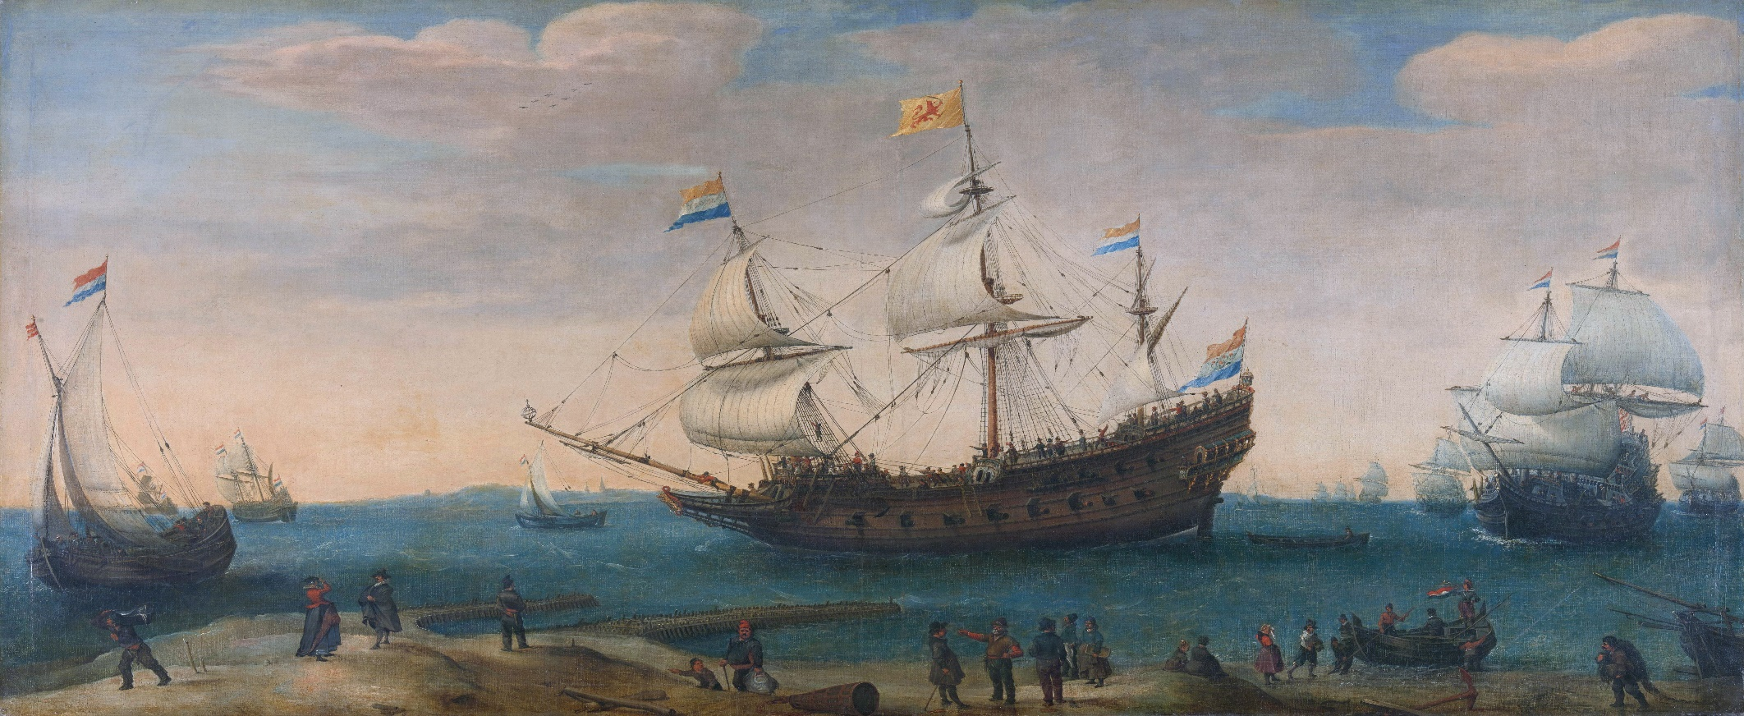
Зачатки практического применения знаний о статистической закономерности:
Уже в XIV веке в торговых государствах – Венеции и Нидерландах появились страховые общества, которые давали страховку купцам или компаниям (основываясь на опыте о частоте кораблекрушений или гибели кораблей от нападения пиратов) и взимали за это плату, которая превышала стоимость страховки, умноженную на частоту гибели кораблей.

Slide 5
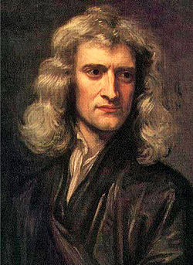
Изгнание случайности из научного рая или жесткий детерминизм Ньютона-Лапласа
Исаак Ньютон
(4.01.1643-31.03.1727)
Английский физик, математик, механик и астроном
Величайшее достижение человеческого разума: открытие в XVII веке законов механического движения тел, которые позволили людям проектировать и изготавливать разнообразные механизмы, многократно повысившие производительность труда.

Slide 6
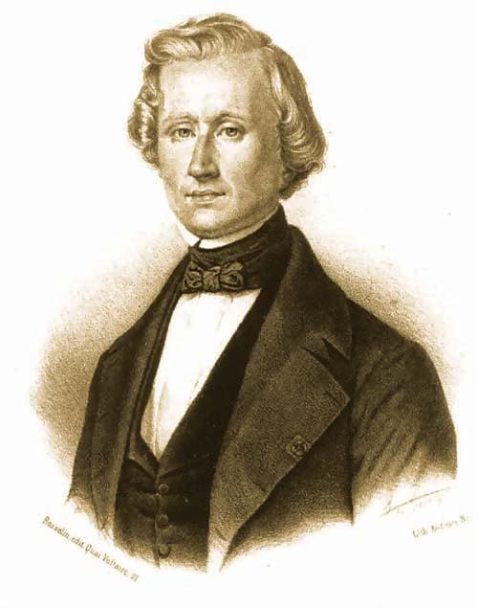
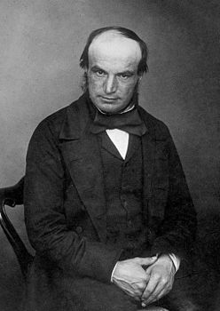
В 1845 году астрономы У. Леверрье и Дж. Адамс на основе законов механики вычислили массу и даже расположение неизвестной людям планеты солнечной системы. На следующий год планета действительна была обнаружена в указанном месте и получила название Нептун.
Урбен Жан Жозеф Леверрье
(11.03.1811-23.09.1877)
Французский математик, занимавшийся небесной механикой
Джон Коуч Адамс
(5.06.1819-21.01.1892)
Британский математик и астроном

Slide 7
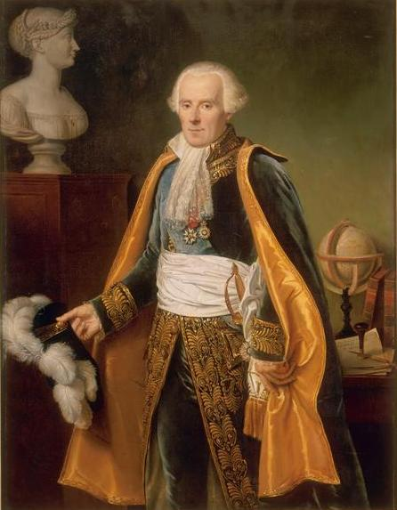
«Разум, который для некоторого мгновенья знал бы все действующие в природе силы и взаимное расположение всех составляющих её тел, если бы при том он был достаточно мощным, чтоб подвергнуть эти данные вычислению, охватил бы в одной формуле движения величайших светил небесных и движения мельчайших атомов: ничто не было бы для него недостоверным; будущее, как и прошедшее, были бы открыты его взору».
Пьер-Симон де Лаплас
(23.03.1749 -5.03.1827)
Французский математик, механик, физик и астроном

Slide 8
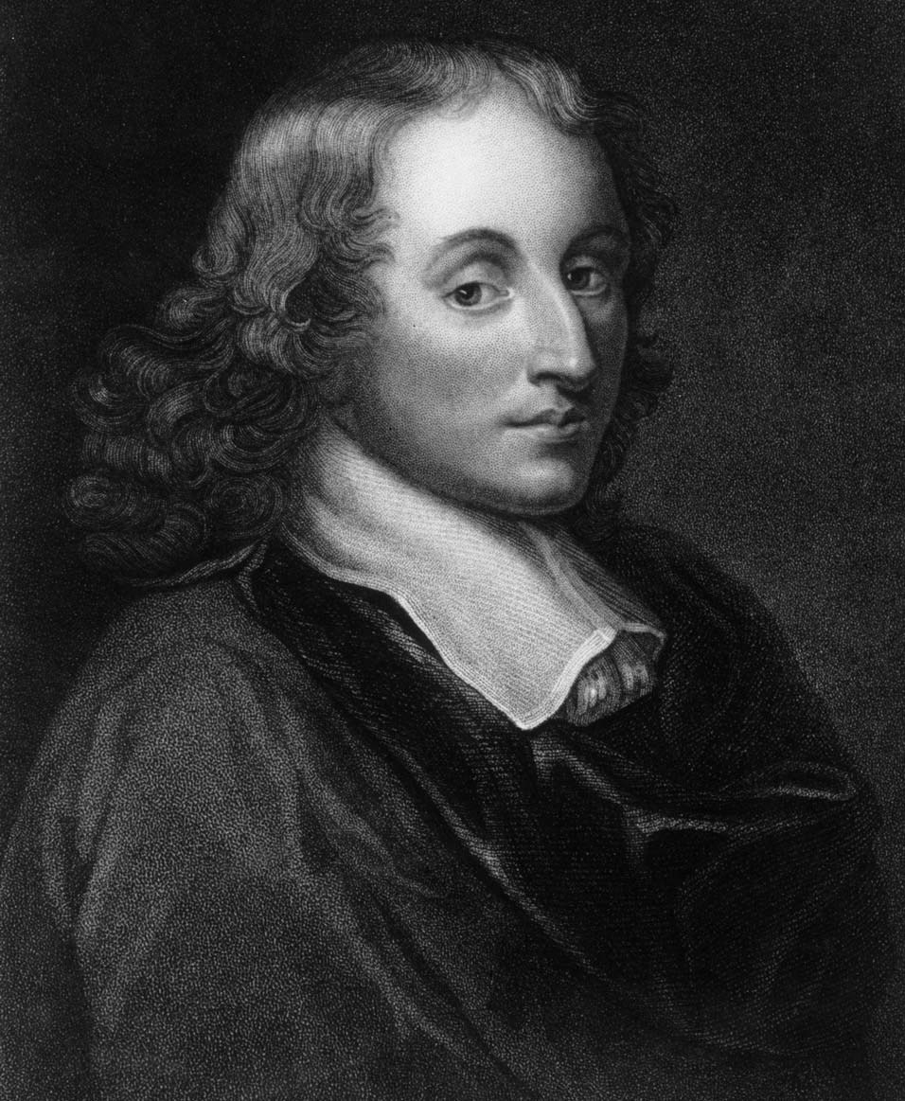
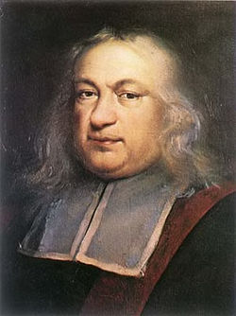
Человек не только хочет играть в карты, но и хочет знать законы игры – законы случайностей!
Блез Паскаль
(19.06.1623-19.08.1662)
Французский математик, механик, физик, литератор и философ. Один из основателей мат. анализа, теории вероятностей и проективной геометрии
Пьер де Ферма
(17.08.1601-12.01.1665)
Французский математик. Один из создателей аналитической геометрии, мат. анализа, теории вероятностей и теории чисел

Slide 9
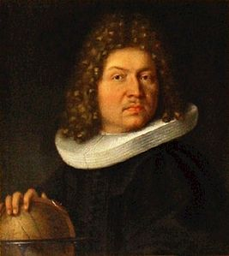
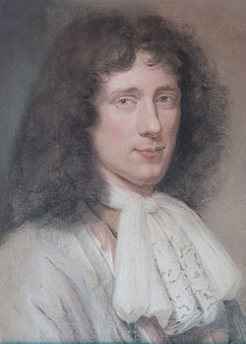
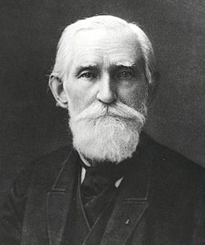
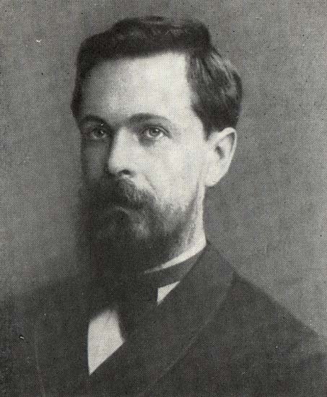
Якоб Бернулли
(6.01.1655 – 16.08.1705)
Швейцарский математик. Один из основателей теории вероятностей и мат. анализа.
Христиан Гюйгенс
(14.04.1629 – 8.07.1695)
Нидерландский механик, физик, математик, астроном и изобретатель.
Пафнутий Львович Чебышёв
(16.05.1821 – 8.12.1894)
Русский математик и механик. Внес фундаментальный вклад в развитие теории чисел и теории вероятностей
Андрей Андреевич Марков
(14.06.1856 – 20.07.1922)
Русский математик, академик. Внес фундаментальный вклад в развитие теории чисел, мат. анализа и теории вероятностей

Slide 10
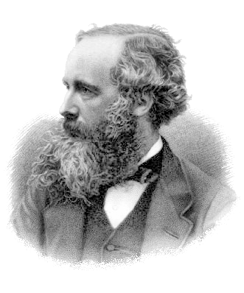
Развитие статистической методологии естествознания
Начало статистической физике было положено исследованием Дж. Максвелла. Он писал: «Когда мы имеем дело с массами материи, невозможность наблюдать индивидуальные молекулы вынуждает нас принять то, что я назвал статистическим методом вычисления, и отказаться от метода динамического, при котором мы следим в своих выкладках за каждым движением в отдельности… Следуя этому методу, единственно возможному как с точки зрения экспериментальной, так и математической, мы переходим от строго динамических методов к методам статистики и теории вероятностей».
Джеймс Клерк Максвелл
(13.06.1831 – 5.11.1879)
Британский физик, математик и механик. Внес фундаментальный вклад в развитие физики. Одним из первых ввел в физику статистические представления.

Slide 11
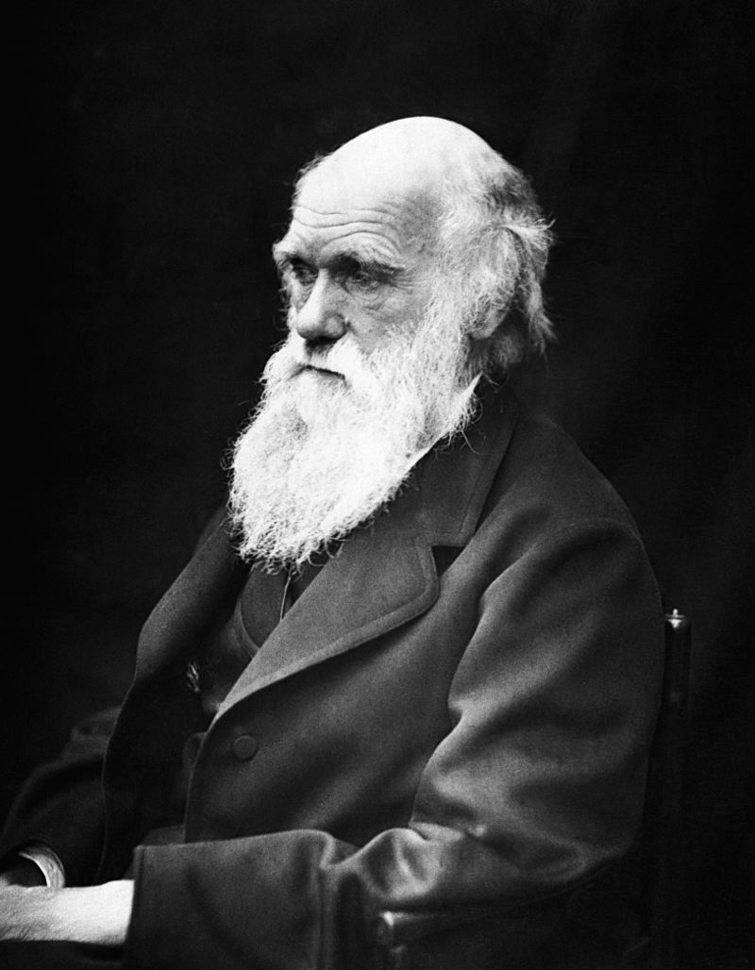
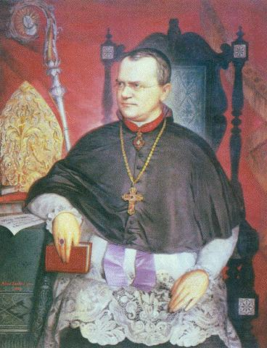
Теория Чарльза Дарвина о естественном отборе наиболее приспособленных организмов к условиям внешней среды – типично статистическая теория массового процесса варьирующих индивидуальных признаков.
Г. Мендель открыл наиболее простые законы наследования признаков живых организмов, положив тем самым начало науке генетике, которая полностью основана на статистических методах анализа массовых явлений и закона, который имеет статистический характер.
Чарльз Роберт Дарвин
(12.02.1809 – 19.04.1882)
Английский натуралист и путешественник, своими трудами заложивший основы современных представлений о биологической эволюции.
Грегор Иоганн Мендель
(20.07.1822 – 6.01.1884)
Австрийский биолог и ботаник, монах-августинец, аббат. Основоположник учения о наследственности.

Slide 12
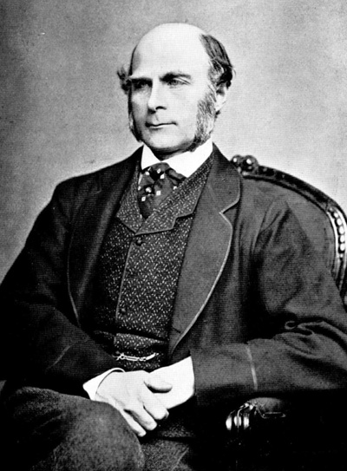
Многие методы современного статистического анализа, например, метод корреляционного измерения тесноты связей был разработан для решения биологических задач.
Впервые корреляционный анализ был применен для изучения связи роста сыновей с ростом отцов английским биологом и статистиком Ф. Гальтоном.
Фрэнсис Гальтон
(16.02.1822 – 17.01.1911)
Английский исследователь, географ, антрополог и психолог, основатель дифференциальной психологии и психометрики, статистик.

Slide 13
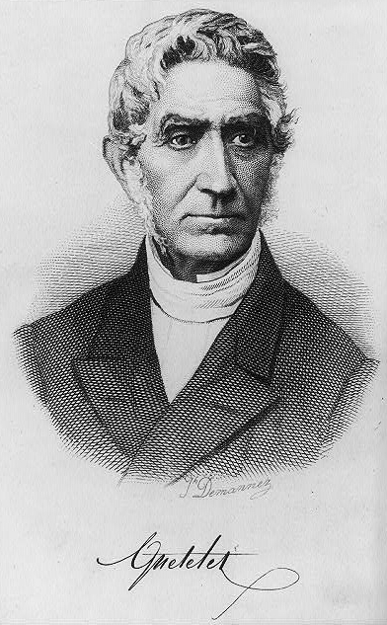
Статистическая социология: от А. Кетле до Н. Винера
Адольф Кетле одним из первых начал применять статистические методы в социологии. Его работы были связаны с изучением данных о преступлениях в Бельгии. Он построил динамические ряды и убедился в постоянстве их числа и отношения к числу жителей. «Как будто кто-то заранее определяет, сколько человек будет убито, и притом ножом, а сколько – повешено или задушено».
Кетле считал социологию статистически детерминированной, позволяющей предсказывать лишь средние результаты массовых процессов.
Адольф Кетле
(22.02.1796 – 17.02.1874)
Бельгийский математик, астроном, метеоролог, социолог. Один из родоначальников статистической науки.

Slide 14
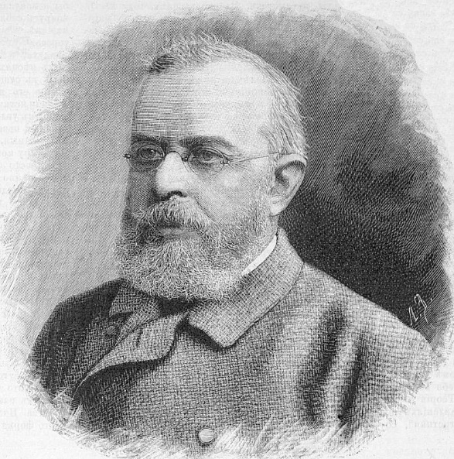
Э. Ю. Янсон о минусах применения средних величин в социологии: «Средние величины для роста окружностей разных частей тела, длины рук и ног и т.п. дали бы вероятнее не идеал, а нечто безобразное. Точно также трудно представить себе, каким образом из средних величин, полученных для проявления добрых и злых наклонностей, получился бы тип нравственно прекрасного, в котором добродетель и преступность, два взаимоисключающие друг друга качества, находились бы в гармонии».
Юлий Эдуардович Янсон
(27.10.1835 – 12.02.1893)
Российский экономист и статистик.

Slide 15
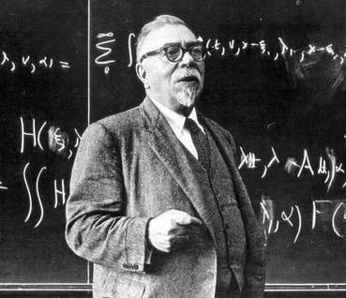
Кибернетика – наука о переработке информации и управлении в сложных системах. Эта наука имеет ярко выраженный статистический характер.
Её создатель, Норберт Винер, говорит следующее: «... связь и управление неотделимы друг от друга как в машине, так и в живом организме, и основа этой теории вероятностная … Более того, в США, в России и других странах была усвоена выраженная тогда мною точка зрения, что проблема автоматизации – это, по существу, проблема статистическая, предполагающая использование случайных функций…».
Норберт Винер
(26.11.1894 – 18.03.1964)
Американский ученый, выдающийся математик и философ, основоположник кибернетики и теории искусственного интеллекта.

Slide 16
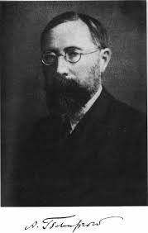
О статистической причинности, ее возникновении в результате переплетения в сложной системе множества причин и следствий, иначе говоря – в результате всеобщей взаимосвязи явлений мира, подробно говорил великий русский ученый А. Чупров в своем труде «Очерки по истории статистики».
Александр Александрович Чупров
(18.02.1874 – 19.04.1926)
Русский статистик. Внес большой вклад в развитие статистики. Выработал образцовую систему преподавания статистики и успешно её осуществил.

Slide 17
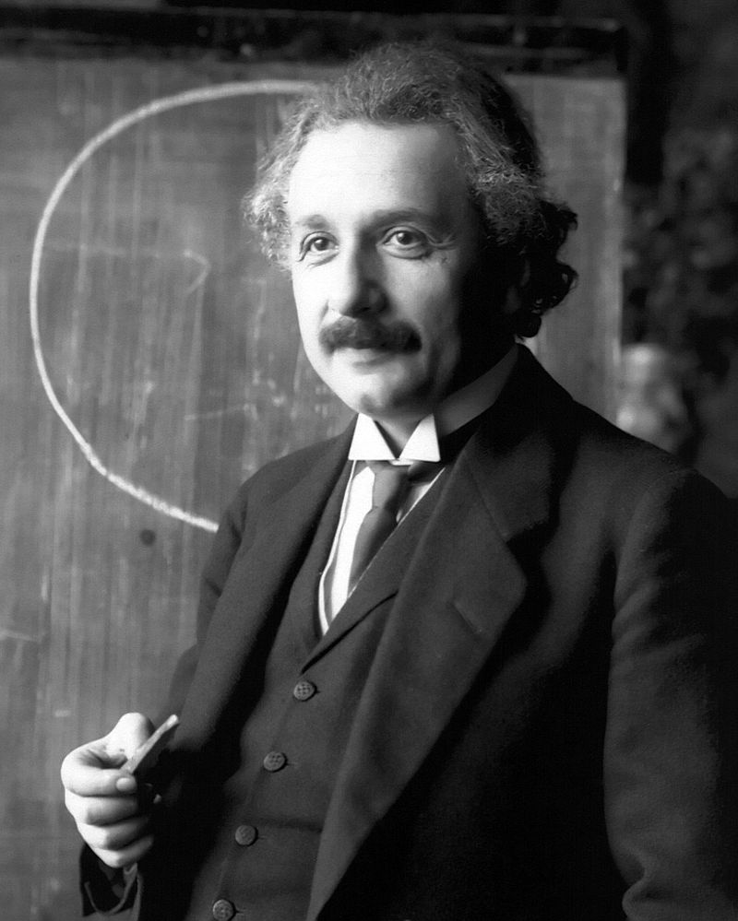
Статистика и мировоззрение
А. Эйнштейн говорил: «Не могу поверить, что Господь Бог играет в карты! Ведь законы природы, согласно религии, «изобретены» Богом. Зачем же он включил в них случайность, вероятности, вместо того, чтобы «создать» ясные и простые жесткие законы, вроде законов Ньютона? Трудно совмещать в себе веру и науку, это бесспорно».
Альберт Эйнштейн
(14.03.1879 – 18.04.1955)
Физик-теоретик, один из основателей современной теоретический физики, Лауреат Нобелевской премии по физике 1921 года, общественный деятель-гуманист.

Slide 18
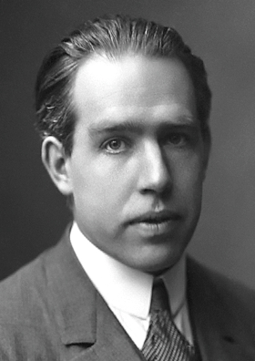
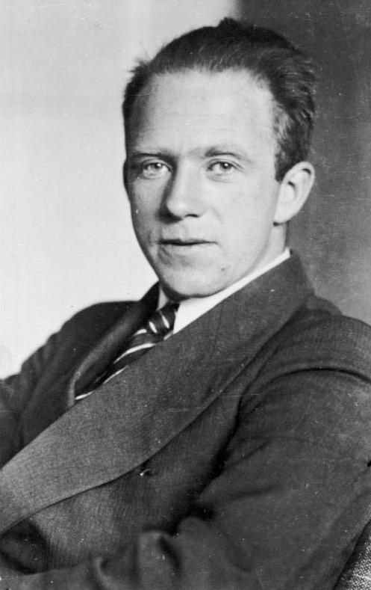
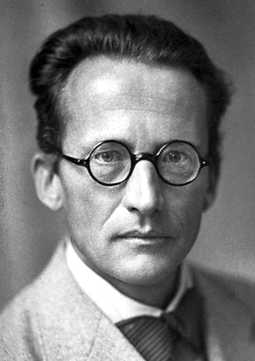
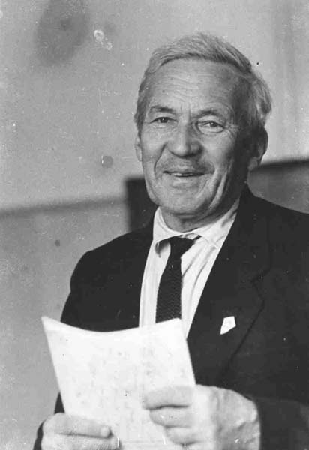
Нильс Хенрик Давид Бор
(7.10.1885 – 18.11.1962)
Датский физик-теоретик и общественный деятель, один из создателей современной физики, лауреат Нобелевской премии по физике 1922 года.
Вернер Карл Гейзенберг
(5.12.1901 – 1.02.1976)
Немецкий физик-теоретик, один из создателей квантовой механики, лауреат Нобелевской премии по физике 1932 года.
Эрвин Рудольф Йозеф Александр Шрёдингер
(12.08.1887 – 4.01.1961)
Австрийский физик-теоретик, один из создателей квантовой механики, лауреат Нобелевской премии по физике 1933 года.
Андрей Николаевич Колмогоров
(25.04.1903 – 20.10.1987)
Советский математик, один из крупнейших математиков XX века. Один из основоположников современной теории вероятности.

Slide 19
Сформулируем основные черты новой статистической или стохастической, т.е. вероятностной картины мира:
Задача науки не в том, чтобы исключить случайности и всюду искать жесткие законы, а в том, чтобы включить случайность в свои выводы, прогнозы, и в том, чтобы по возможности расширять сферу математического измерения вероятностей.
Всякая достаточно сложная природная, социальная или техническая система подчиняется статистическим по своей форме проявления закономерностям, т.е. сочетаем необходимые средние значения параметров, тенденции развития со случайной вариацией и волатильностью индивидуальных значений этих параметров.

Slide 20
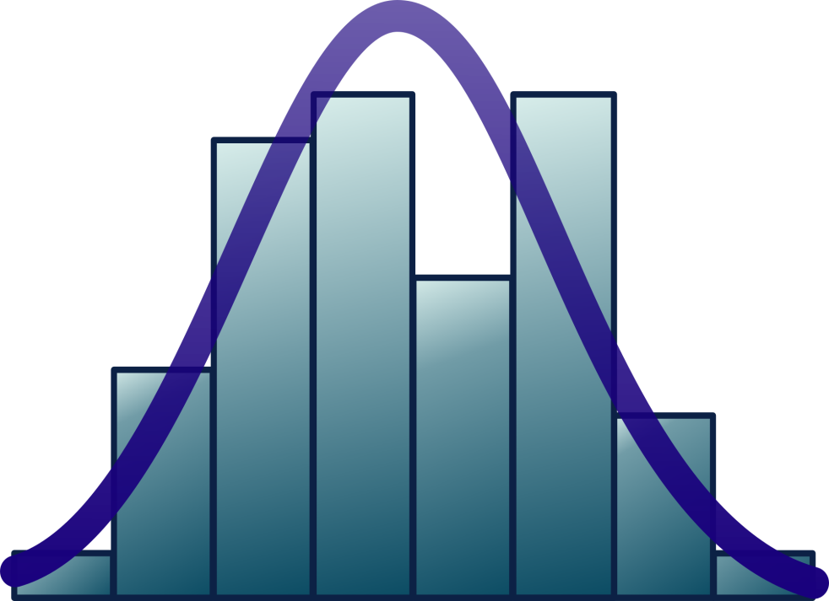
Случайная вариация индивидуальных значений признаков у разных единиц совокупности не только не вредна, наоборот, в природе она является источником, создающим исходный материал для приспособления системы к разнообразным условиям, источником для развития. Как говорил А. Кетле: «В мире существуют общий закон, предназначенный как бы для того, чтобы разливать жизнь во Вселенной; в силу этого закона все живущее подлежит бесконечному разнообразию… Каждый предмет подвержен флюктуациям».

Slide 21
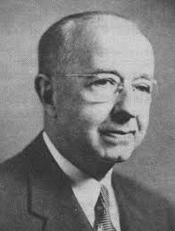
Практическое значение статистической методологии познания
В 1939 году У. Э. Шухарт предложил метод статистического контроля качества продукции, основанный на понятии о статистическом распределении варьирующих параметров технологического процесса и самих изделий.
Внедрение статистического контроля качества резко повысило качество многих видов продукции, особенно сложных, вроде автомобиля, телевизора, ЭВМ.
Уолтер Эндрю Шухарт
(18.03.1891 – 11.03.1967)
Всемирно известный американский ученый и консультант по теории управления качеством.

Slide 22
Ещё одним примером является моё исследование в области влияния изменения климата на растения.
Используя статистическую методологию анализа временных рядов, за 130-летний период мною доказана адаптация растений к изменению климата.
Анализ временного ряда
Корреляционный анализ
Спектральный анализ
Модели авторегрессии и скользящего среднего

Slide 23
Список использованной литературы
1. Афанасьев В.Н., Маркова А.И. Курс лекций по истории статистики: Оренбург: изд. Центр ОГАУ, 2003.-376 с.
2. Винер Н. Мое отношение к кибернетике, ее прошлое и будущее: М., Советское радио, 1969 г., с. 17-18 (перев. с англ.).
3. Дружинин Н.К. Развитие основных идей статистической науки-М.: Статистика, 1979.
4. Максвелл Д. Статьи и речи. М.:Наука.1968 г., с. 108.
5. Карпенко Б.И. Развитие идей и категорий математической статистики.- М.: Наука, 1979.
6. Кауфман А.А. Теория и методы статистики. 3 изд. М.,1916г., с.159-160.
7. Купцов В.И. Детерминизм и вероятность. - М.: Политическая литература, 1976.
8. Лаплас П. Опыт философии теории вероятностей. - М.: 1908г. с.9.
9. Плошко Б.Г., Елисеева И.И. История статистики. - М.: Финансы и статистика, 1990.
10. Реньи А. Трилогия о математике (гл.2). Письма о вероятности.-Пер. с венг. -М.: Мир, 1980.
11. Эйнштейн А., и др. Эволюция физики. - М.: Гостехиздат. 1948г., с. 255.
12. Кетле А. Специальная система и законы, ею управляющие. С.-Петербург.1866г., с. 16 (перев. с франц.).
13. Использование в образовании статистической методологии познания / Афанасьев В.Н. В сборнике: Университетский комплекс как региональный центр образования, науки и культуры Материалы Всероссийской научно-методической конференции. Министерство образования и науки Российской Федерации; Федеральное государственное бюджетное образовательное учреждение высшего профессионального образования "Оренбургский государственный университет". - 2014. - С. 1

Slide 24
Приказ Минтруда России от 08.09.2015 N 605н "Об утверждении профессионального стандарта "Статистик" (Зарегистрировано в Минюсте России 02.10.2015 N 39121)
В соответствии с пунктом 16 Правил разработки, утверждения и применения профессиональных стандартов, утвержденных постановлением Правительства Российской Федерации от 22 января 2013 г. N 23 (Собрание законодательства Российской Федерации, 2013, N 4, ст. 293; 2014, N 39, ст. 5266), приказываю: Утвердить прилагаемый профессиональный стандарт "Статистик".
Министр М.А.ТОПИЛИН

Slide 25
Основная цель вида профессиональной деятельности статистика:
«Совершенствование, развитие и разработка статистической теории и методологии; сбор, обработка, систематизация и обобщение массовой информации о состоянии и развитии естественных, гуманитарных (социальных, экономических, демографических), технических и медицинских процессов и явлений, ее анализ и распространение»

